Slide 1
Universidad Autónoma de Chihuahua Facultad de Contaduría y Administración
Mercadotecnia Internacional
EXPORTACIÓN DE MERMELADA DE MANZANA A LA REPÚBLICA DE COSTA RICA
Integrantes:
Alberto Pérez
Verónica Méndez
Mercedes Menchaca
Lizzeth Ochoa
Ivonne Talamantes
Edwin Pérez Castillo

Slide 2
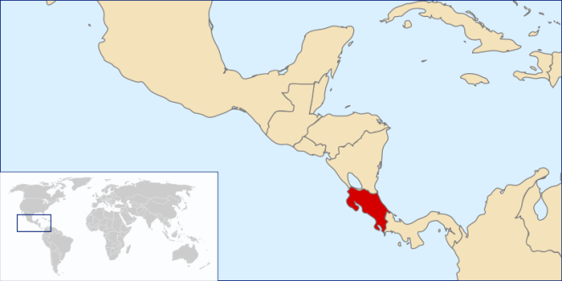
República de Costa Rica

Slide 3
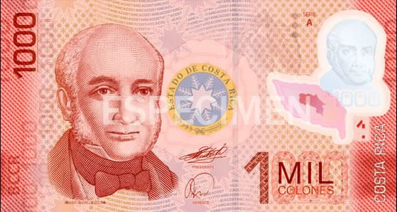
Superficie
Superficie | Puesto 129.º
• Total | 51 100 km²
• Agua (%) | 0,7
Capital y ciudad mas poblada:
San José 288,054 habitantes
Economía
Moneda Colones "₡“
1 USD = 538,56 CRC 1 EUR = 609,5128 CRC

Slide 4
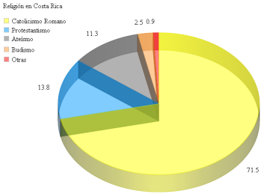
Datos generales
Es de templado a cálido
La división territorial de Costa Rica comprende 7 Provincias divididas en 81 Cantones o Municipios y estos a su vez, subdivididos en 470 Distritos Colegiados.
Ejecutivo, Legislativo y Judicial
12 Partidos políticos

Slide 5
Comida
La comida costarricense tiene entre sus protagonistas al Maíz, los Frijoles y el Plátano, entre otros ingredientes que suelen combinarse con Arroz
Deportes
Son pamboleros como casi todo América.
4 Mundiales su mejor papel en Brasil 2014

Slide 6
Competencia
Empresas productoras con sabores de frutas locales tales como guayaba, fresa, mora, piña, maracuyá y naranja.
Las marcas locales son; Tricopilla, Ujarrás y El Ángel
Existe un potencial para las mermeladas 100% naturales debido a que existe una campaña del gobierno de Costa Rica para consumir productos más sanos y bajos en azúcar, existe mucho interés de la población en consumir productos con ingredientes naturales y orgánicos.
Empresas extranjeras; Swiss Chalet de Estados Unidos, Roland de Estados Unidos y St. Dalfour de Francia

Slide 7
Etiqueta

Slide 8
Importancia de la etiqueta
En la etiqueta de un producto no sólo debe ir información sobre el mismo, sino también ser llamativa para que el comprador se vea tentado a comprarlo.
La etiqueta de nuestro producto muestra el compromiso que se tiene con el consumidor al ofrecerle productos 100% orgánicos, que contribuyen al bienestar de su salud, además de ser una ventaja competitiva por la situación actual de vida en donde se pretende elevar la calidad de vida mediante el consumo de alimentos sin conservadores.

Slide 9
Registro de una marca
Se realiza por medio del INSTITUTO MEXICANO DE LA PROPIEDAD INDUSTRIAL (IMPI).
Por medio del formato de solicitud IMPI-00-001 que proporciona el IMPI.
El costo por el registro de una marca es de $2,303.33 más el Impuesto al Valor Agregado, el importe total a pagar incluyendo centavos debe cubrirse al 100%. $2671.87

Slide 10
La marca diferencia un producto del resto de los competidores, por eso es de suma importancia protegerla a través del registro.
Debido a la influencia que puede tener una marca para determinar el éxito de un producto en el mercado, es esencial que se le dé una protección adecuada.

Slide 11
Dominio de la marca
La elección de un nombre de dominio se ha transformado en una importante decisión comercial. Un nombre de dominio es el nombre que registran los usuarios de Internet para identificar el sitio Web de su empresa.
Los nombres de dominio de las empresas pueden registrarse dentro de los "dominios de nivel superior", denominados "TLD". Podrá escoger entre los "dominios genéricos de nivel superior" ("gTLD"), como .com, .net, .org. También podrá registrar su nombre de dominio en los "dominios de nivel superior correspondientes a códigos de países" ("ccTLD"), en su propio país (por ejemplo, .bn para Bulgaria, .cn para China, .ch para Suiza).

Slide 12
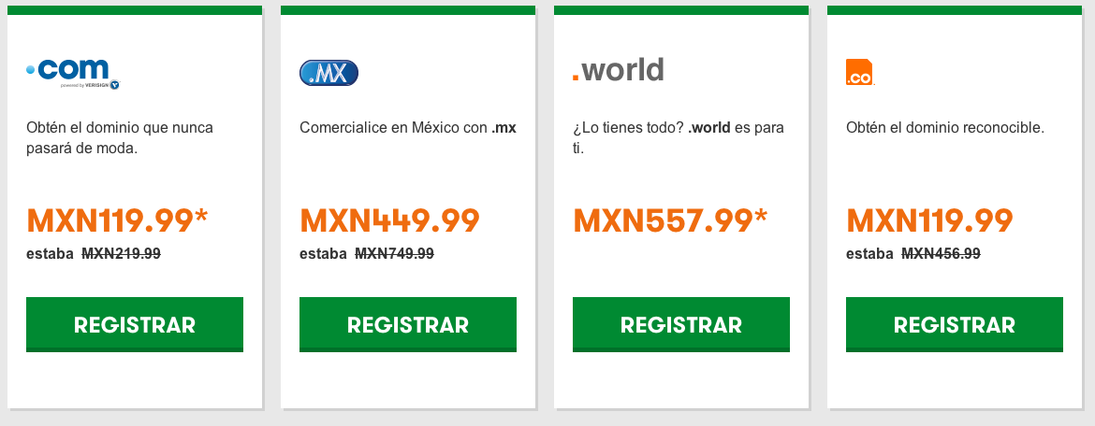
GoDaddy https://mx.godaddy.com/
Es un ejemplo donde podemos adquirir el dominio de nuestra marca, la cual ofrece varias opciones de compra.

Slide 13
Hosting
Se puede definir como "un lugar para tu página web o correos electrónicos", aunque esta definición simplifica de manera conceptual el hecho de que el alojamiento web es en realidad espacio en Internet para prácticamente cualquier tipo de información, sea archivos, sistemas, correos electrónicos, videos etc.
El cual te brinda seguridad de tu información así como disponibilidad.

Slide 15
Ruta para exportar a Costa Rica

Slide 16
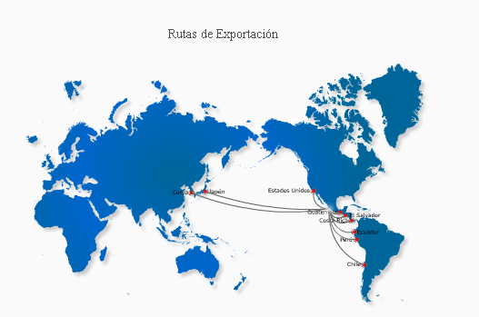
Puerto de Manzanillo

Slide 17
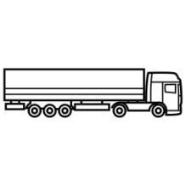
Exportaciones hacia Latino América
81%
del peso de las exportaciones totales salen del país por la vía marítima.
18%
del peso de las exportaciones usan la vía terrestre.
El 1% lo hace por aire.

Slide 18
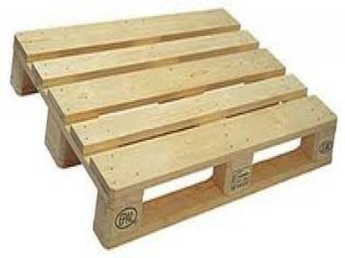
Embalaje…
Pallets
Los pallets sirven para agrupar mercaderías que se embalan dentro de cajas de maderas o cartón, láminas de metal, etc., facilitando así el transporte. Los pallets pueden ser de madera o plástico.
Estos pallets pueden asegurarse, adicionalmente, cubriéndolos con forros de papel o plástico y envolvente o adherencia térmica.

Slide 19
Receta e Inversión
750g (unas tres piezas) de manzanas (3 pesos), 250g de azúcar (3 pesos), 1/2 limón, 25g de mantequilla, 1 cucharadita de canela, 1 cucharadita de nuez moscada y, esencia de vainilla (Todo lo anterior con un costo de 2 pesos)
Los ingredientes con manzana Premium de la ciudad de Cuauhtémoc tienen un costo total de 8 pesos mexicanos a lo que se le agregaría el costo del envase de 4 pesos por lo que por unidad se necesitaría una inversión de 12 pesos por pieza.

Slide 20
Página
Página de nuestro producto

Slide 21
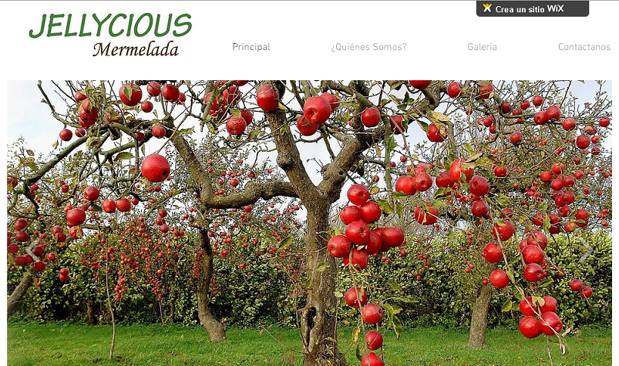
En caso de que no “haiga” internet

Slide 22
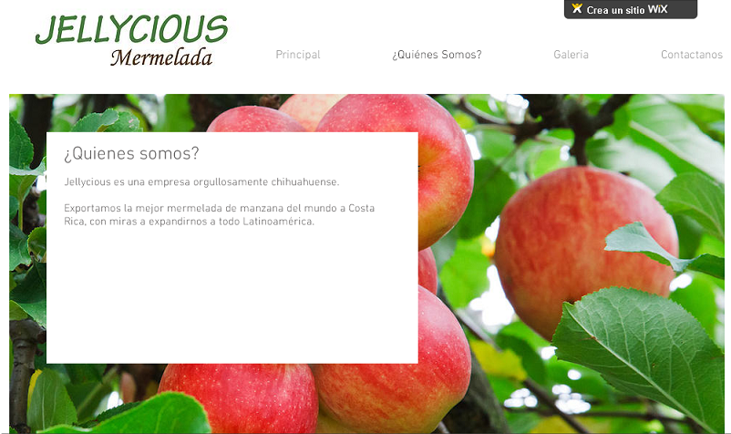
En caso de que no “haiga” internet (2)

Slide 23
¡GRACIAS!

